Slide 1

МАДОУ №4 «Солнышко»
Литературный калейдоскоп
Подготовила воспитатель: Андреева Е.А

Slide 2

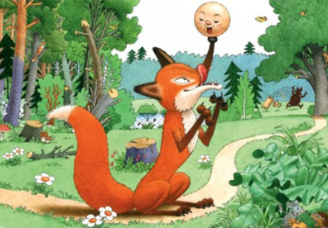
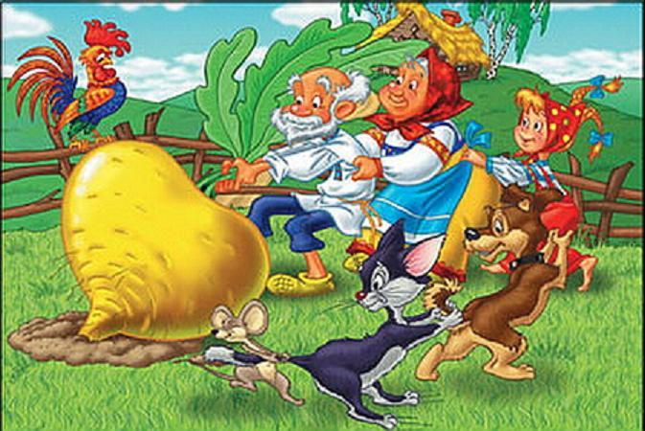

Русские народные сказки

Slide 3





сказки русских писателей
Аленький цветочек
Аксаков С

Slide 4



Сказки зарубежных писателей

Slide 5
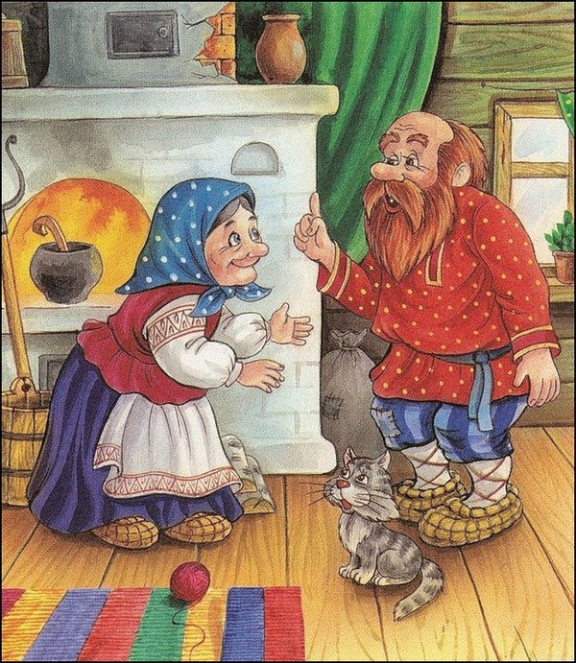

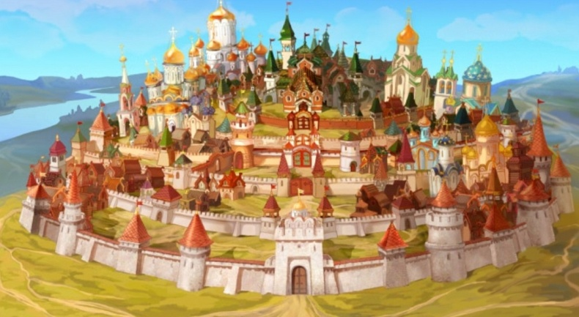
Сказки начинаются со слов:
Жили-были
однажды
В некотором царстве…

Slide 6

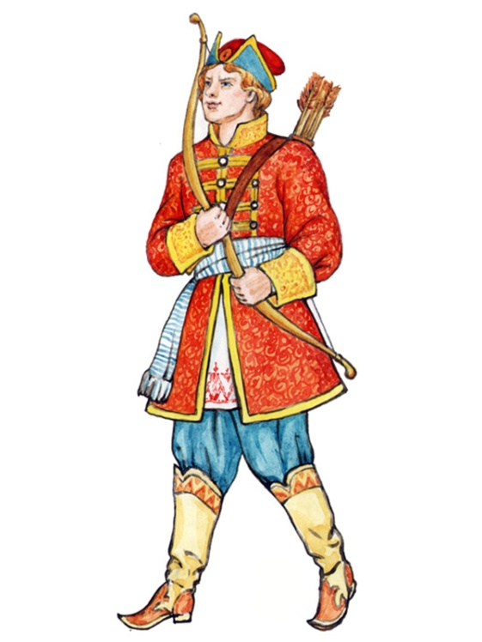


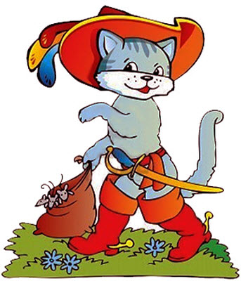
Положительные герои сказок

Slide 7
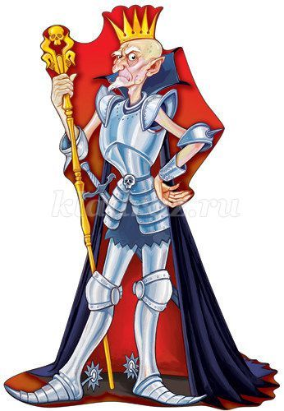

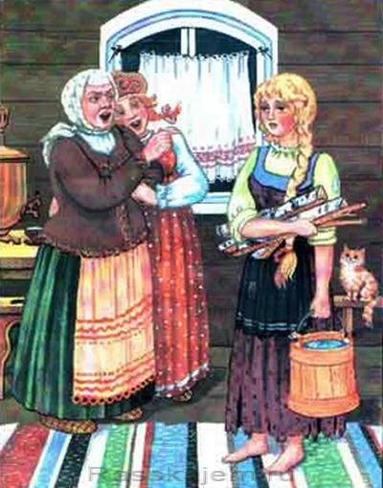
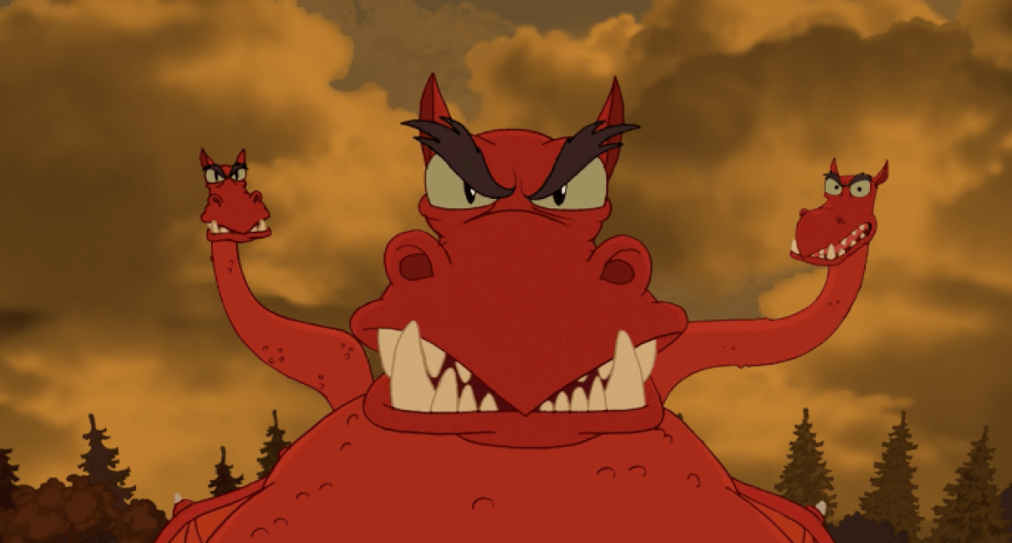
Отрицательные герои сказок

Slide 8



Рассказы

Slide 9



Slide 10


загадки

Slide 11

стихи

